Slide 1


SUPERINTENDENCIA DE ADMINISTRACIÓN TRIBUTARIA SAT TEMA: EXPLOTACIÓN DE LA INFORMACIÓN PARA EL CONTROL
GUATEMALA
Agosto de 2013

Slide 2
TIPOS DE CONTROL
PREFISCALIZACIÓN
FISCALIZACIÓN
Realizada por la División de Recaudación y Gestión utilizando la información de las diferentes herramientas de control.
Se deriva de los análisis de riesgo denominado Control de Gestión de Riesgo.

Slide 3
CONTROL POR TIPO DE CONTRIBUYENTE DERIVADO DE LA GESTIÓN DE RISGO
Especiales Grandes
Especiales Medianos
Normales
Grandes Regionales
Control a impuestos específicos

Slide 4
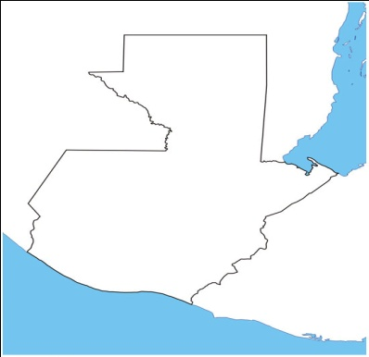
CONTROL POR UBICACIÓN GEOGRAFICA
Región Central
Región Nororiente
Región Occidente
Región Sur

Slide 5

CONTROL POR ACTIVIDAD ECONÓMICA
Comercio
Servicios
Industria
Telecomunicaciones
Sector Financiero
Otros

Slide 6

CONTROL POR TIPO DE IMPUESTOS
ISR
IVA
ISO
TIMBRES
OTROS

Slide 7
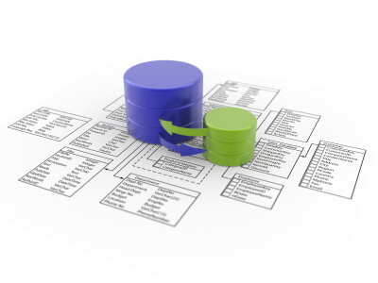
BASES DE DATOS
RTU
Control bancario
Registro de autorizaciones
Vehículos
Omisos
Cobranza
Cuenta Corriente
Expedientes
Reten IVA
Reten ISR
Asiste libros
Factura electrónica
Plan IVA
E-CAI
Exen IVA

Slide 8

HERRAMIENTAS DE CONTROL
Omisos
Cobranza (cuenta corriente)
Reten IVA
Reten ISR
FISAT
AUDIEN
PREFISCALIZACIÓN
FISCALIZACIÓN
Bancario o RTU
Bancario o RTU

Slide 9
COHERENCIA DE LAS DECLARACIONES
Entrada
Declaraguate
Control
Cuenta Corriente
Seguimiento
Data Warehouse
Fisat
Expedientes
Omisos
Cobranza

Slide 10
CONTROL A IMPUESTOS ESPECÍFICOS
Bebidas (Alcohólicas y no alcohólicas)
Tabaco
Cemento
Combustibles derivados del petróleo

Slide 11

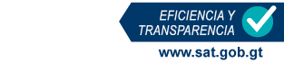
GRACIAS POR SU ATENCIÓN

